Slide 1
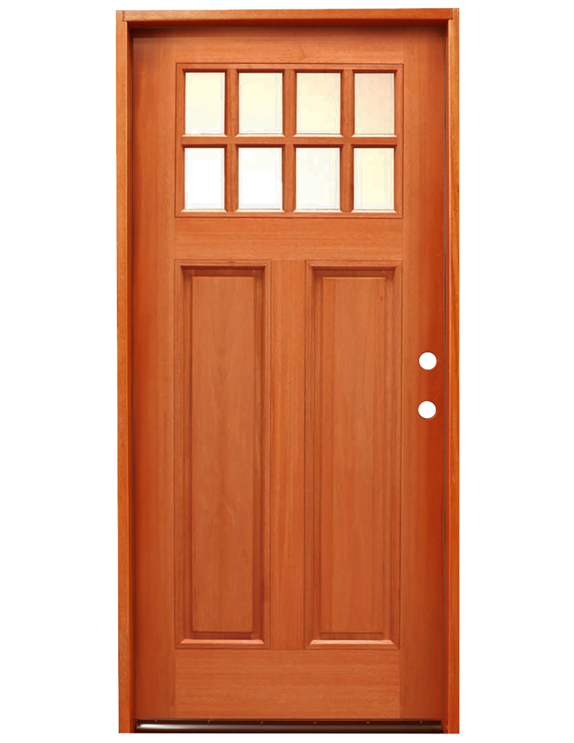
TRƯỜNG TIỂU HỌC HỨA TẠO
CHÀO MỪNG QUÝ THẦY CÔ VỀ
DỰ GIỜ, THĂM LỚP
Sinh hoạt lớp tuần 10
Sinh hoạt chủ đề: Hành động giữ gìn trường học xanh, sạch đẹp
Giáo viên: Phạm Thị Hạnh
Năm học: 2023 - 2024

Slide 3
Sinh hoạt lớp tuần 10

Slide 4
Nhiệm vụ tuần tới
- Giữ gìn vệ sinh cá nhân, vệ sinh lớp học, không vứt rác bừa bãi.
- Soạn sách vở đầy đủ theo thời khoá biểu. Chuẩn bị đồ dùng học tập đầy đủ.
- Chăm chú nghe thầy cô giảng bài. Mạnh dạn giơ tay phát biểu chia sẻ trước lớp.
Phòng chống dịch bệnh theo mùa.
Không chơi các trò chơi nguy hiểm.
Không ăn quà vặt trước cổng trường.

Slide 5
Sinh hoạt theo chủ đề:
Hành động giữ gìn trường học xanh, sạch, đẹp

Slide 6
CHÂN THÀNH CẢM ƠN
CÁC THẦY CÔ GIÁO VÀ CÁC EM HỌC SINH

